Slide 1
第六次新人週報
報告人 : 黃冠鈞
2020/12/30

Slide 2
主旨
機台部件學習(AMU)
Viision Source PM 學習紀錄

Slide 3
1.機台部件學習(AMU)
A. 分析磁鐵 介紹
B.分析磁鐵 應用
C. 機台差異性

Slide 4
A.分析磁鐵介紹
在單一功能上,近似於質譜分析儀器,透過離子化器中發生電離，生成不同荷質比的帶正電荷離子，經加速電場的作用，形成離子束，進入質量分析器。在質量分析器中，再利用電場或磁場使不同荷質比的離子在空間上或時間上分離，或是通過過濾的方式，將它們分別聚焦到偵測器而得到質譜圖

Slide 5
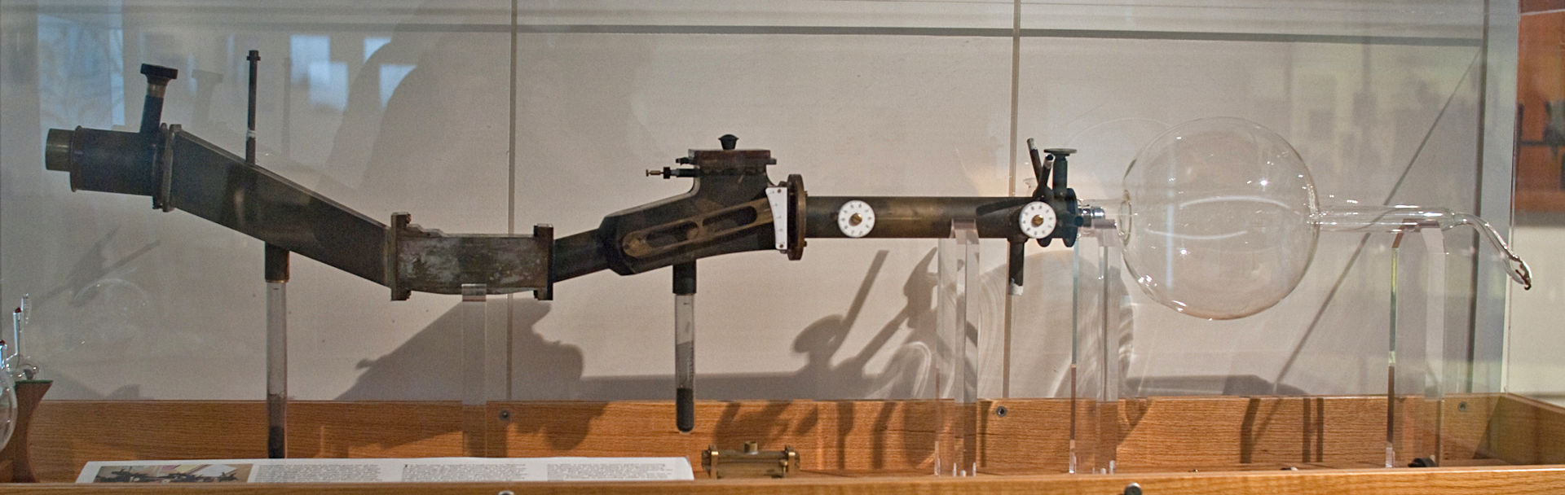

Slide 6
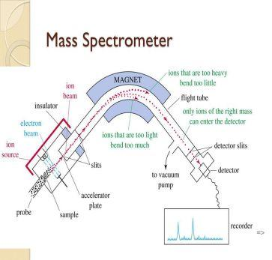

Slide 7
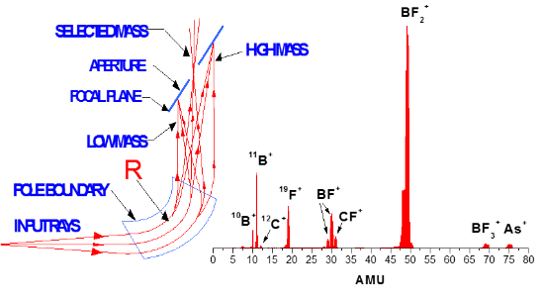
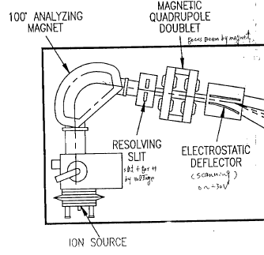
B.分析磁鐵應用
透過上下大線圈, 施加電壓產生磁場, 使入射離子產生偏轉角度, 因離子會因原子量不同產生不同偏轉,及可篩出所需離子
Ex : B (10) 、PH3 (31)、BF2 (49)、ASH3 (75)…
註解: 偏轉角通常為90度, 但高電流機型 , 因Beam 電流較大, 故偏轉角度小

Slide 8
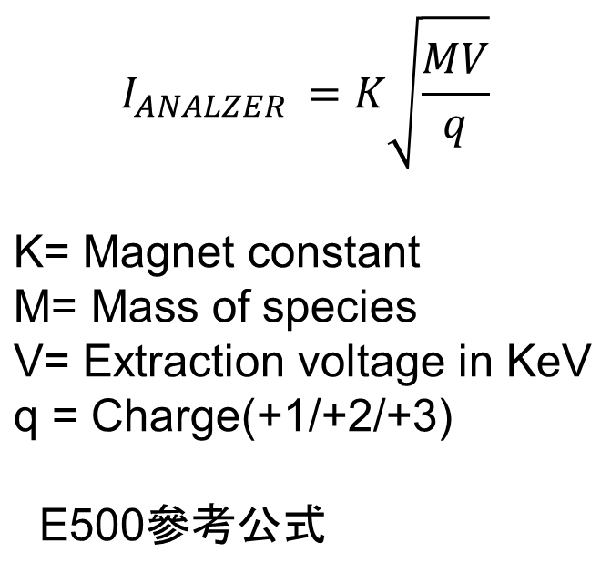

Slide 9
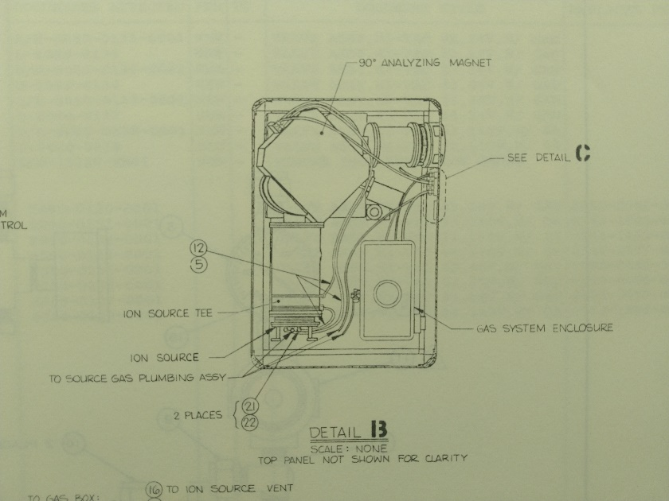
C.機台使用與差異性
機台名稱 | 機型 | 偏轉角度
E500 | 低電流 | 100
VIISION | 高電流 | 90
GSD-100 | 高電流 | 70
6200 | 低電流 | 90*
GSD-200 | 高電流 | 70

Slide 10
2.VIISION PM紀錄
A. CHECK PRODUCT
B. POWER SHUTDOWN
C. TURN TURBO /ISO VALVE OFF
D. EXCHANGE AND CLEAN PARTS
E. BUILD HI-VACUUM
F. TUNE BEAM FOR RELEASE

Slide 11
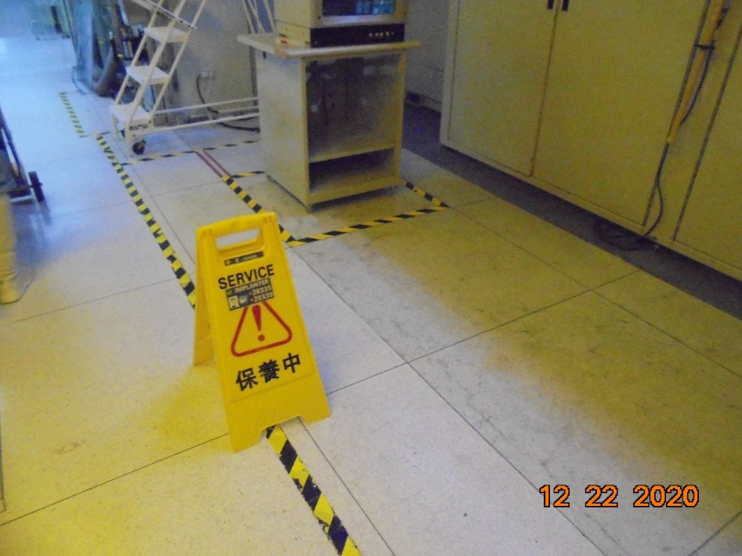
WARING
PM前先放置告示牌,且通知EA掛PM再進行降溫作業

Slide 12
WARING
機台已Shutdown & 須先完成降溫>40分鐘 以上
並以接地棒接觸 Terminal door, Terminal door後再接觸 Gas box 及 Source flange 及附近相關金屬表面避免遭到電擊，且做好保養前之準備工作

Slide 13
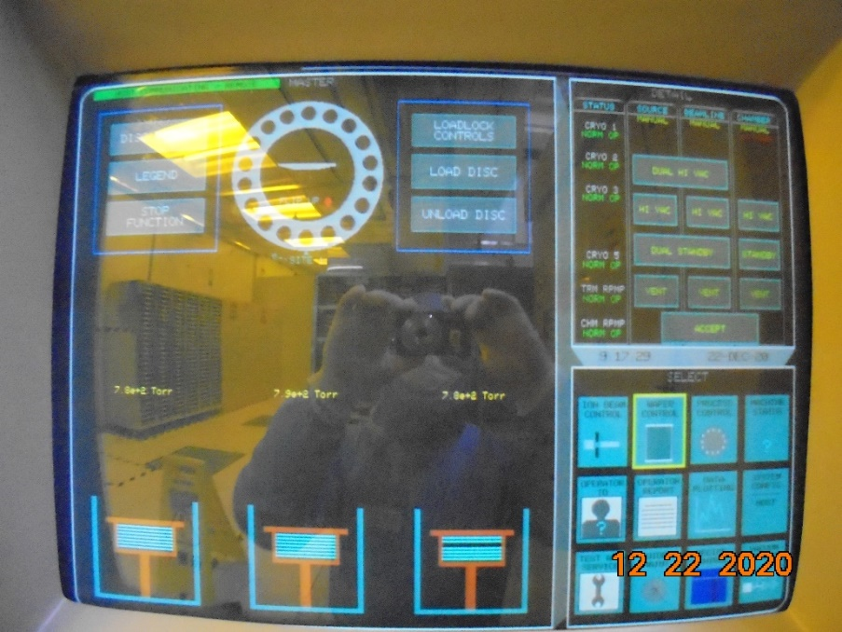
A. CHECK PRODUCT
確認Wafer Control畫面(圖A-1) 3 Batch 產品有無退下
圖A-1

Slide 14
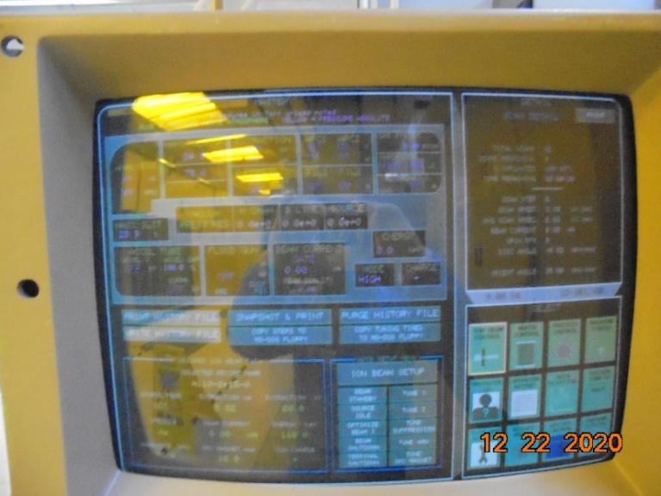
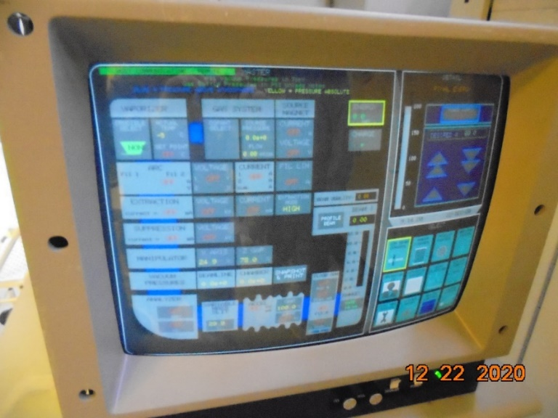
B. POWER SHUTDOWN
點選Operator ID切換操作模式至Level 3 (圖B-1)進行手動操作
切至Ion Beam Control 畫面(圖B-2),將Source Pressure 、 Arc current / voltage、Filament、Extraction 、Suppression、Source magnet、Accel、Analyzer 關閉
圖B-1
圖B-2

Slide 15
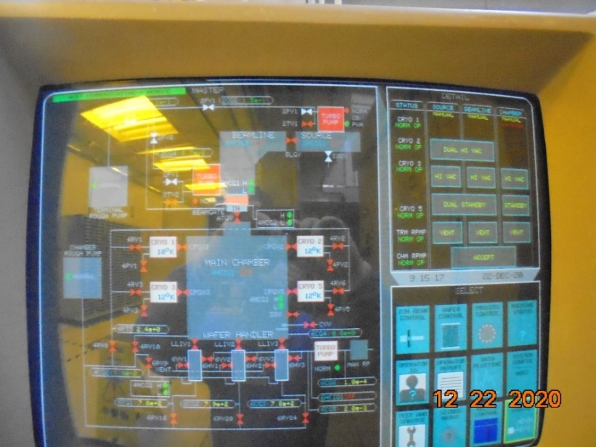
C. TURN TURBO /ISO VALVE OFF
切至真空畫面點選Source & Beamline “Dual stanby “ , 使兩Iso valce (ATGV/BTGV)關閉, 且自動關閉兩turbo pump(圖C-1)
再點Chamber standby 使下方 Cryo isolution valve都關閉
註:1. 也可手動用關閉
圖C-1

Slide 16
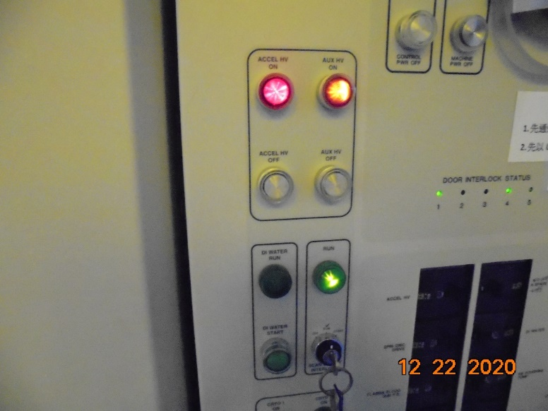
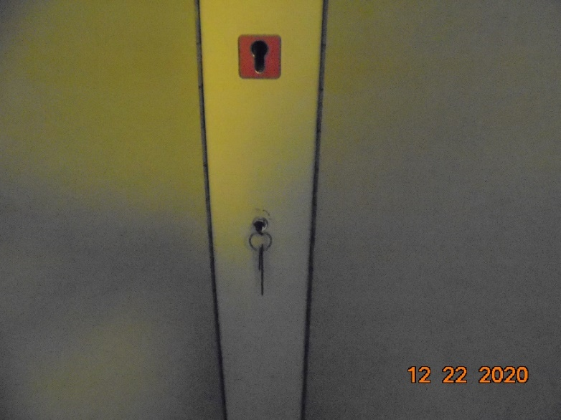
開門前將兩POWER 按鈕安下(圖C-2)
在將外門鑰匙轉開(圖C-3)
圖C-2
圖C-3

Slide 17
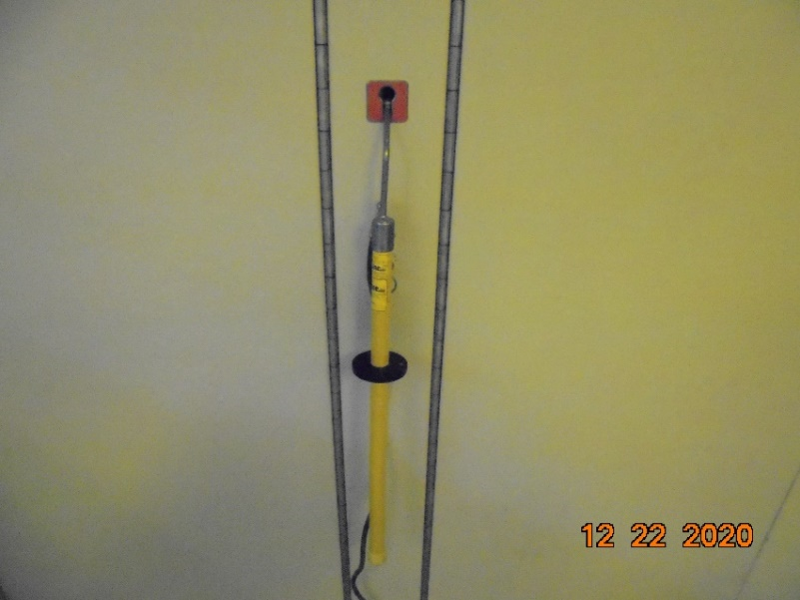
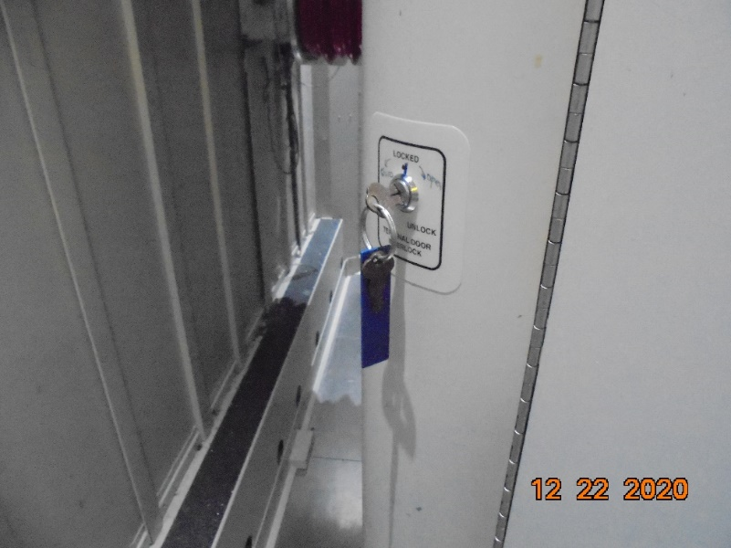
開門後將Ground bar 取下(圖C-4)
在將內門鑰匙轉開(圖C-5), 開門後再以Ground bar 碰觸 Terminal box 內部,再掛起
圖C-4
圖C-5

Slide 18
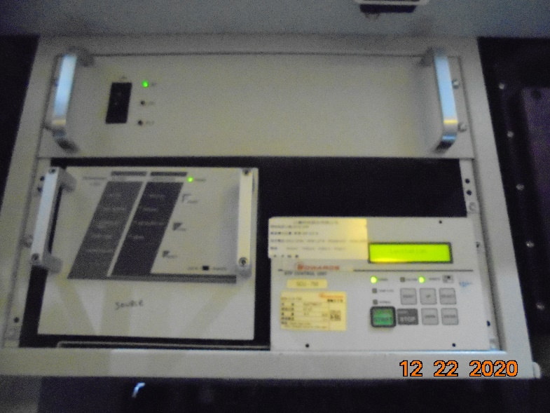
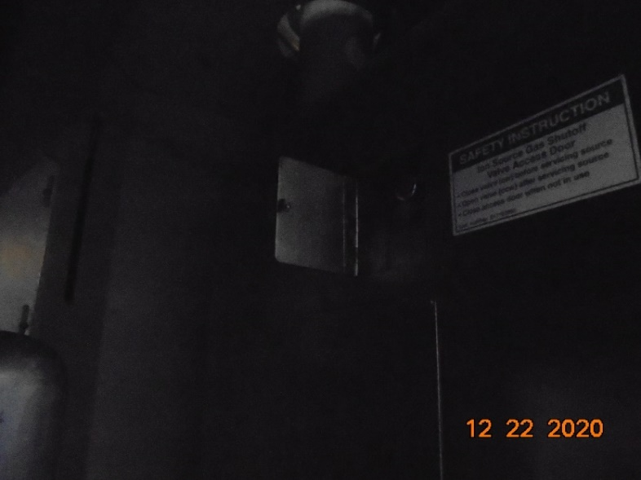
確認Turbo 關閉至停止狀態(圖C-6)
將氣源手動閥關閉(圖C-7)
圖C-6
圖C-7

Slide 19
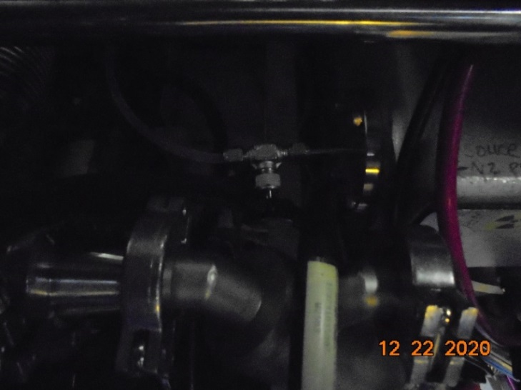
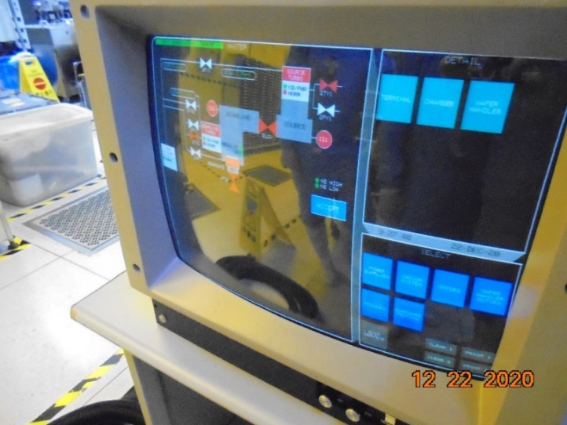
開啟2TV1及N2手動閥(圖C-8)以及2FV1切換, 進行Chamber purge(圖C-9)
圖C-8
圖C-9

Slide 20
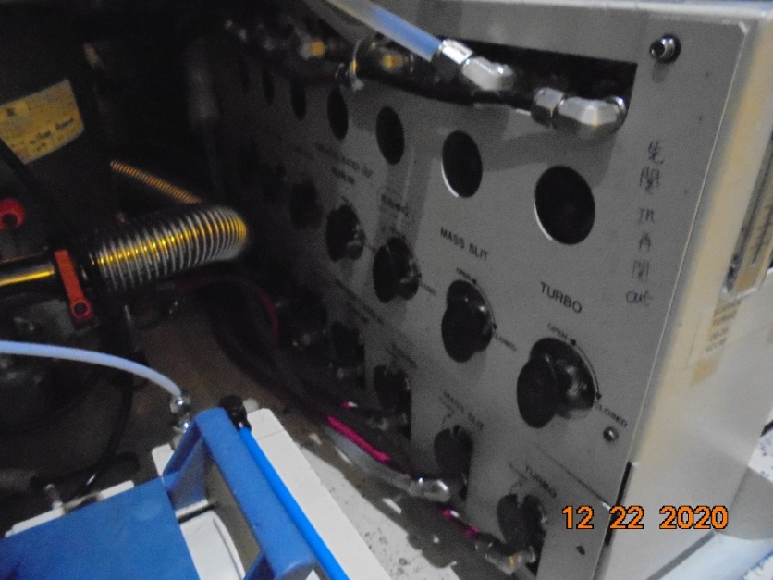
D. EXCHANGE AND CLEAN PARTS
拆卸前將Source/ bushing cooling line 水閥從 in 關至out (圖D-1)
圖D-1

Slide 21
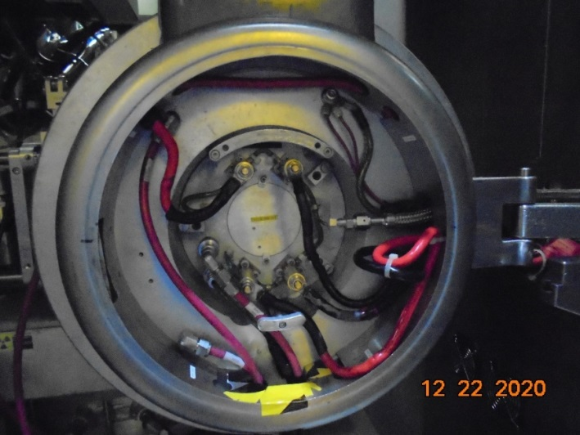
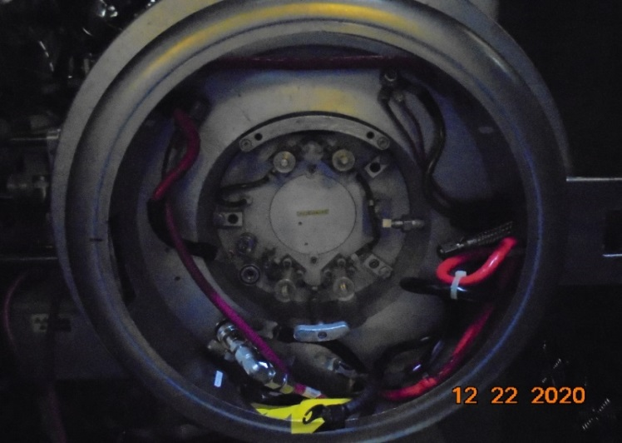
確認狀態後, 依序拆卸燈絲導線、氣源、冷卻水接頭卸下(圖D-1)
卸下管線後將導引蓋螺絲卸下, 再將Source head卸下,將其打開後, 再卸下Flange上導線及管線(圖D-3)
圖D-2
圖D-3

Slide 22
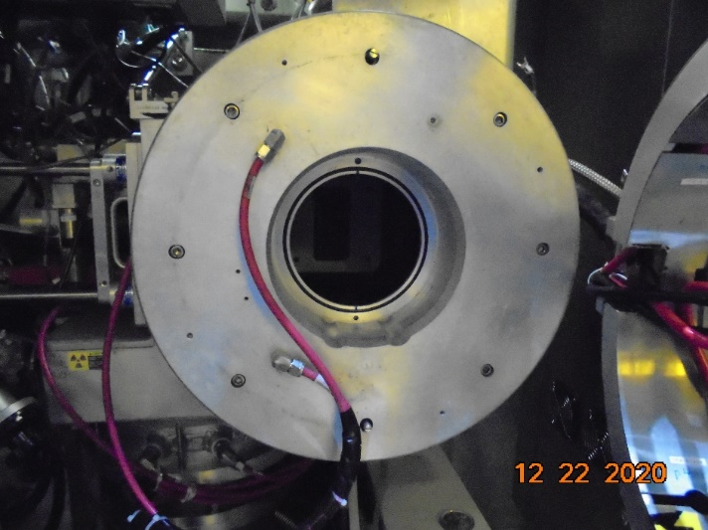
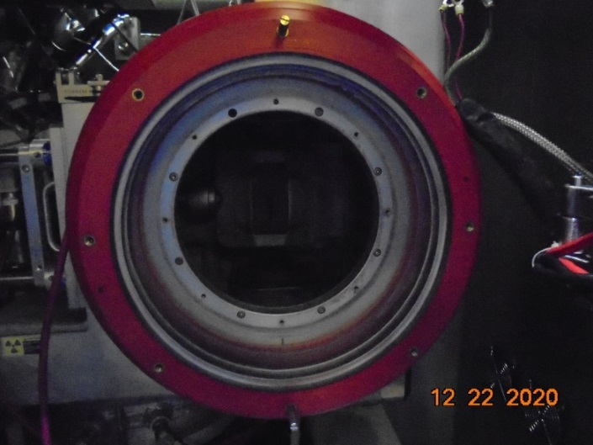
拆卸Flange (圖D-4)
卸下內部Shielding(圖D-5)
圖D-4
圖D-5

Slide 23
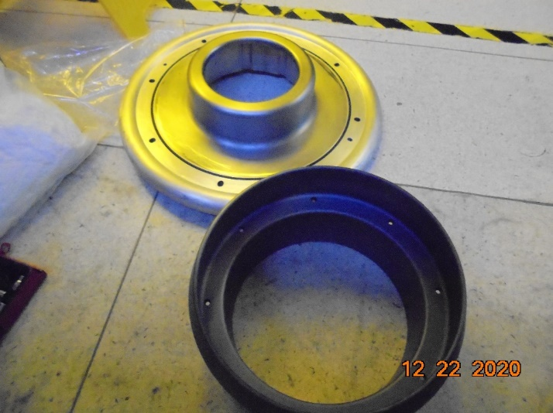
將Flange 攜至台車以H2O2及IPA擦拭去除Coating(圖D-6), 清潔完再確認內外O-ring有無缺損, 將重上Vacuum Grease 後復歸
將Shielding 攜至樓下噴沙機進行噴沙(圖D-6), 噴沙完再以小白布擦拭
圖D-6

Slide 24
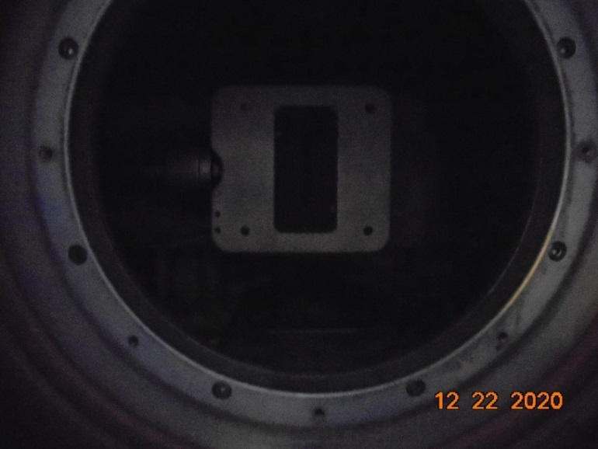
拆卸Electrode 前, 先將左下Suppression line 卸除, 再拆除 Electrode 及後方Isolation parts (圖D-7), 接著更換清潔後備品復歸裝上
圖D-7

Slide 25
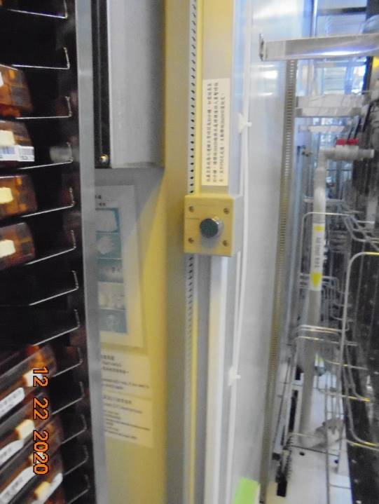
清潔擦拭前再按壓Low vacuum 按鈕(圖D-8)
圖D-8

Slide 26
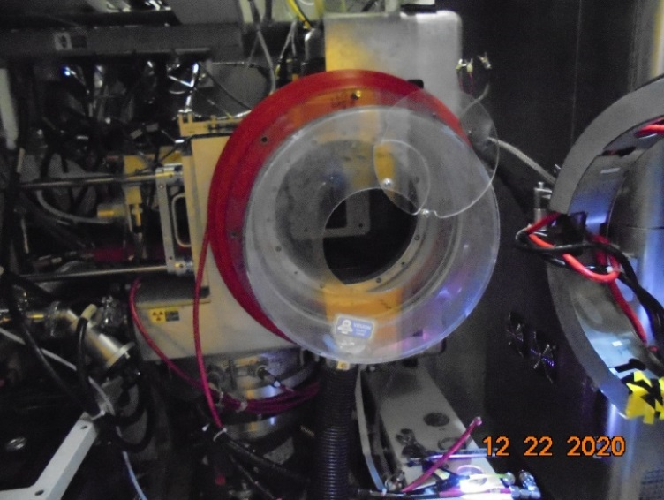
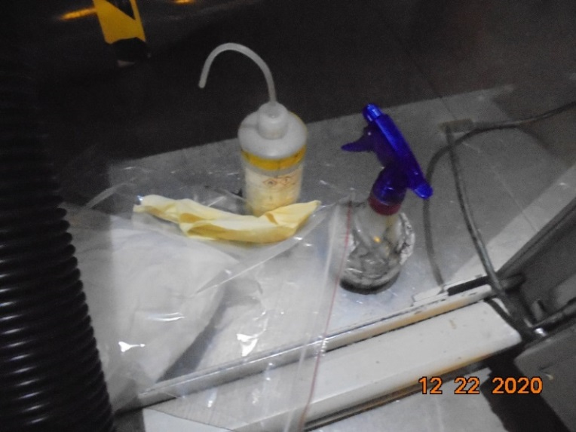
裝上抽氣罩接上Low vacuum (圖D-9)
穿上抗酸鹼手套後,以H2O2及IPA用小白布擦拭SOURCE BUSHING內圈 ,待>10分鐘後再進行復歸作業(圖D-10)
註:擦拭完小白布,勿將手套及小白布拿出抽氣罩,以手套包覆後,裝入夾鏈袋反摺後再取出
圖D-9
圖D-10

Slide 27
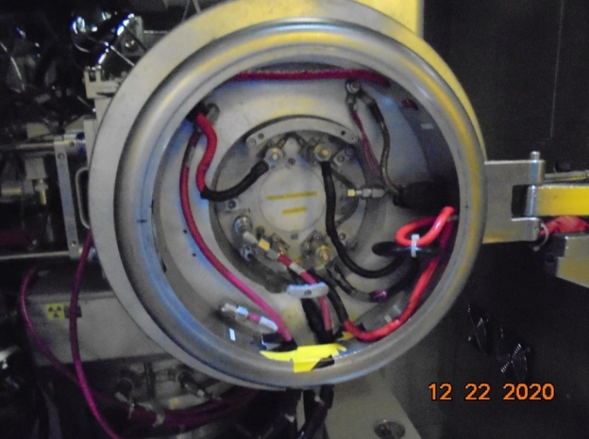
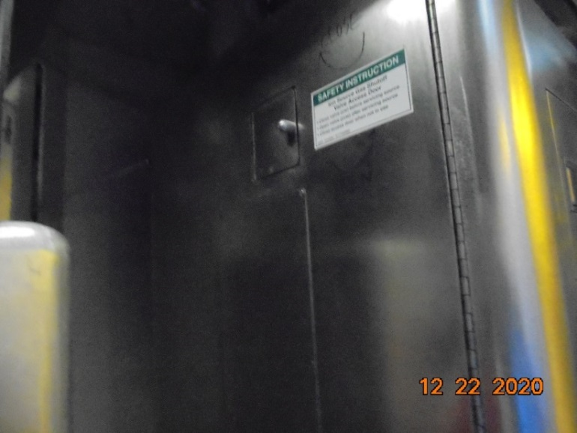
將備品SOURCE HEAD裝上後, 確認管線有無接錯後再行建真空(Roughing) (圖D-11)
開GAS BOX閥門(圖D-12)
圖D-11
圖D-12

Slide 28

依序開起水閥 , 開啟時先慢慢轉開確認有無漏水 , 最後再開至全開 (圖D-13)
圖D-13

Slide 29
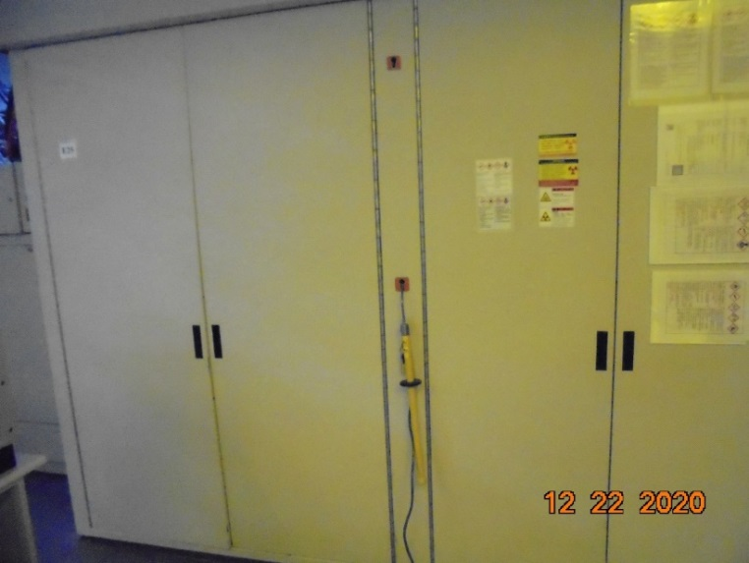
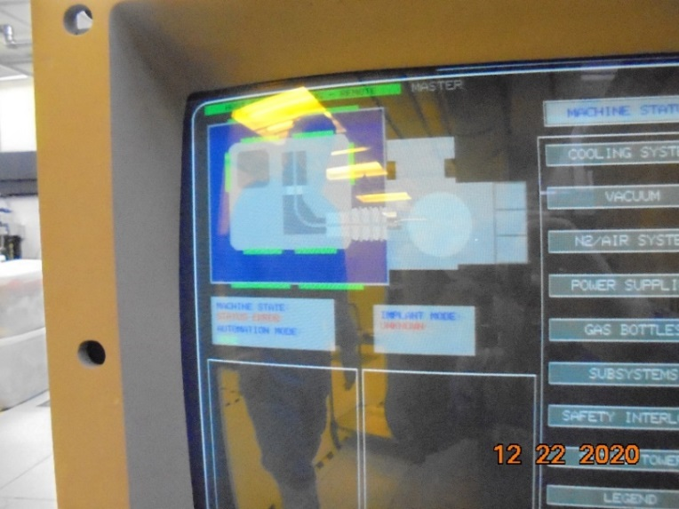
將內外門依序關閉復歸(圖D-14)
關閉後可確認Door interlock 有無亮綠色(圖D-15)
圖D-14
圖D-15

Slide 30
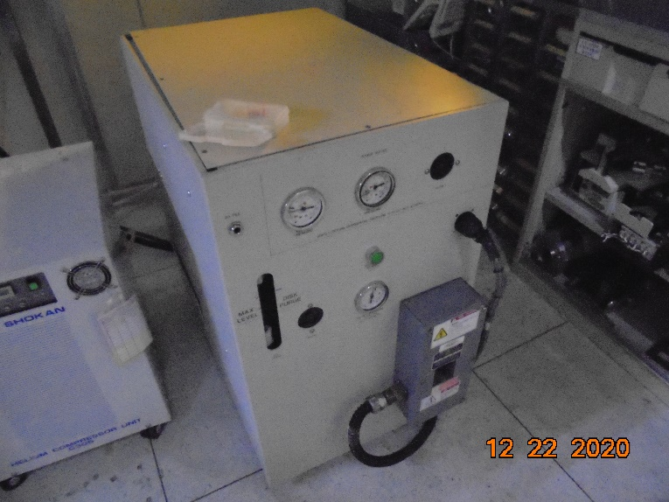
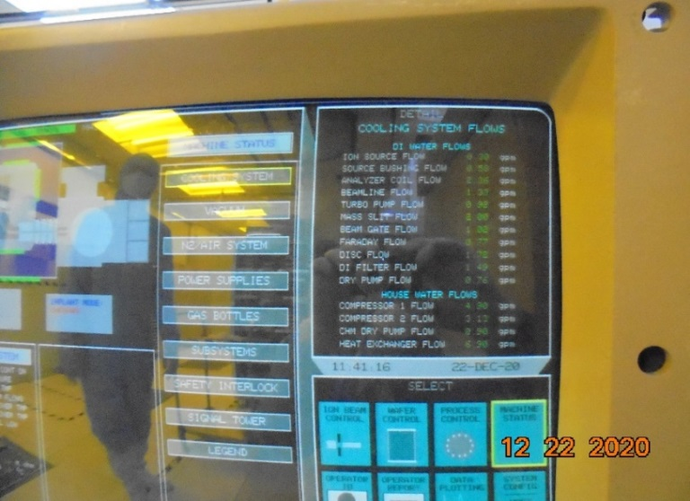
復歸前先將Cooling water 水箱補至Level max(圖D-16)
可於Cooling system 介面確認 DI Flow是否正常 (圖D-17)
圖D-16
圖D-17

Slide 31
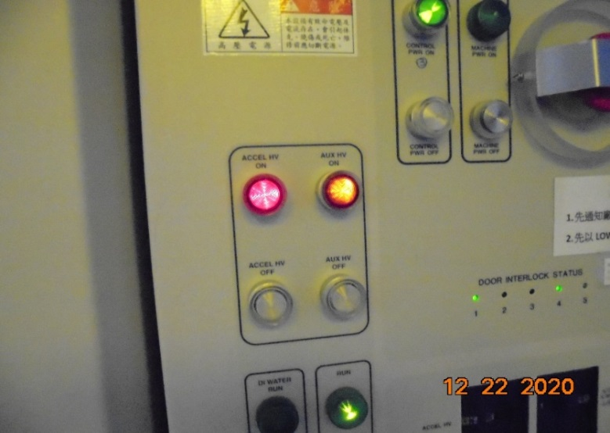
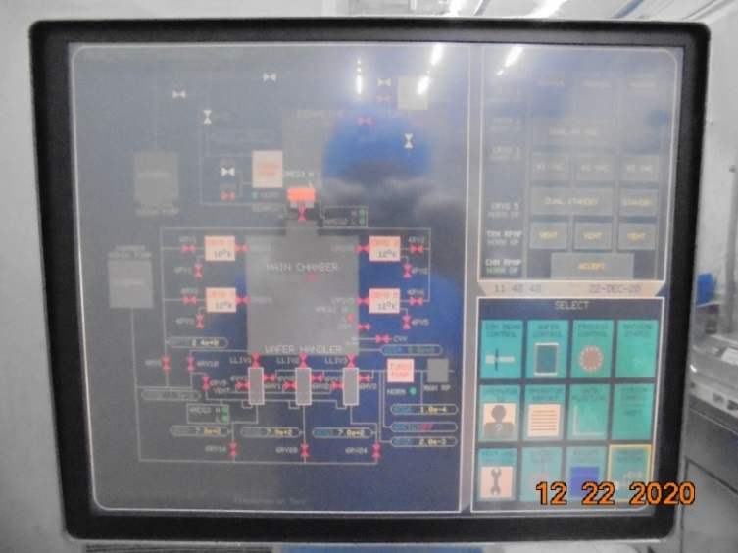
E. BUILD HI-VACUUM
到前方操作前請先按ACCEL /AUX HV 按鈕 (圖E-1)
當 Source foreline 粗抽降至綠色(2.0e -1)後 再切至Vacuum system 進行自動建真空 (圖E-2)
圖E-1
圖E-2

Slide 32
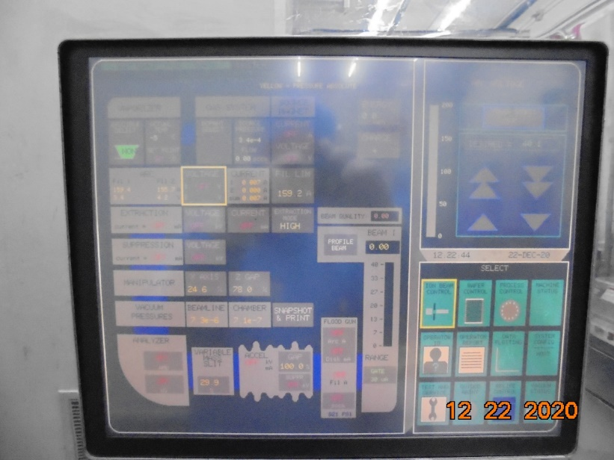
F. TUNE BEAM FOR RELEASE
Tune Beam 前先空開 Filament 加熱進行 out gasing
當Source pressure 未在爬升後再上擋片進行Tune Beam burn in
註: 真空降會導致Turbo 降轉, 亦或影響Extraction shutdown
圖F-1

Slide 33
END

